Slide 1



技术研发类后台开发-晋升高1
个人答辩陈述
申报人： xfenggeng（耿协锋） 部门：云产品一部 中间件产品中心 微服务产品组 申报目标：技术研发类-高级1-后台开发 时间：2023-02-15
Notes:
各位评委老师，下午好！我是来自微服务产品二组的后台研发，我叫耿协锋，本次晋升高级1。

Slide 2
答辩承诺书
承诺书本人特此承诺：
本人保证在本次晋级申报过程所提供的内容是真实、可查询和验证的，包含但不限于晋级申报公示内容、陈述答辩的项目内容、本人在其中的角色、实际参与度、具体输出、相关数据、专业分享、方法论、绩效荣誉等方面。
本人接受通道评委和全体同事的监督，如所提供材料有不属实的情况，本人将积极配合相关调查取证并承担一切影响和后果。
承诺人：xfenggeng（耿协锋）
日 期：2023-02-15
Notes:
答辩承诺书

Slide 3
个人成长经历
重点项目概览
主要工作业绩及项目成果
专业影响力与专业能力评价
目录
Notes:
整个答辩内容围绕以下4点进行阐述。

Slide 4

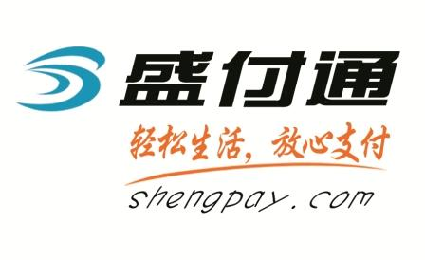



个人成长经历
腾讯云
后台研发，工作内容主要包括TSF私有化（TCE、TCS、独立板）的研发工作。主要负责TCS-TSF容器资源这块的研发运维工作。
亮点：
打通与TCS平台容器集群的纳管能力
主导完成TCS230-TSF1.29.8的开发运维支撑工作
盛付通电子支付
核心研发，主要负责公司的收单以及统一支付平台的研发工作，工作内容主要包括商户对接、支付渠道对接（快捷、网银、银企出款）。
当前职级：后台开发-中级3
晋升职级：后台开发-高级1
近2次绩效：A、S（本次）
2015
2019
2023
2017
2021
科大讯飞
研发组长，负责公司API网关、工作流引擎产品的设计和研发工作。其中API网关被推广为部门的热门产品。
华东理工大学
本科毕业
Running…
Notes:
第一部分是个人成长经历，
15年本科毕业于华东理工大学，
17年就职于...，
19年就职于...,
21加入腾讯云科技（武汉团队）...

Slide 5
TCS-TSF整体架构
TSF管控平台
TSF基础服务组件
tsf-auth
license-server
tsf-privilege
tsf-token
tsf-consul-access
tsf-consul-server
TSF简介
tsf-apm
tsf-ms
tsf-resource
tsf-gateway
微服务平台（Tencent Service Framework，TSF）是一个围绕着应用和微服务的 PaaS 平台，核心功能：微服务框架、服务治理、DEVOPS、数据化运营等。
tsf-elasticsearch
tsf-ctsdb
tsf-monitor
tsf-ratelimit
tsf-dcfg
tsf-billing
tsf-route
tsf-event
tsf-template
tsf-mesh-apiserver
tsf-mesh-pilot
TSF虚拟机平台
TSF容器平台
TSF模块分类
tsf-mesh-mixer
管控平台
虚拟机应用平台
容器平台
基础服务组件
运营端
tsf-master
tsf-monitor
tsf-repo-access
tsf-repo-server
tcs-tsf-adapter
tsf-agent
tsf-istio-proxy
tsf-contoler
TSF运营端
tsf-manager-dispatch
tsf-manager-operation
依托tcs底座
TCS底座
网络
DB
容器服务等
CAM
MariaDB
Redis
云监控
容器服务
CMDB
……
Notes:
首先，简单介绍一下TSF，
TSF是一个围绕应用和微服务的paas平台，其核心功能主要包括：
1、兼容多种开源微服务框架（Spring Cloud、Dubbo、ServiceMesh等）；
2、还支持API级别的服务治理能力，包括服务注册与发现、服务鉴权、服务限流、服务编排等基础服务治理能力；
3、以及devops开发与运维一体化；
4、同时还提供多维度的数据化运营，包括业务日志、服务依赖拓扑图、调用链详情、监控告警等多项应用监控数据。
TSF主要分为5个部分…，tsf依托tcs底座部署运行，依赖其网络环境、MariaDB、容器服务等中间件产品。

Slide 6
背景
缺乏更成熟的产品级高可用方案
-支持多AZ+仲裁、自动化容灾等
运维成本高
-缺少高效的运维工具和手段
PAAS产品不够丰富
-聚集于微服务治理能力，缺乏开箱即用的中间件产品能力
Tencent TSF
腾讯微服务PaaS平台
Tencent TCS
腾讯云原生PaaS平台
监控告警能力薄弱
-只提供简单的服务监控，告警能力缺失
独立版
提供基础设施到应用全局视角的运维能力
开箱即用标准成熟的中间件服务
分钟级部署生产应用面向终态设计
基于原生 K8s 标准的容器&非容器化应用调度
对异构硬件服务器及主流 laaS 全面兼容
日志服务单一
-只提供简单的日志检索功能
兼容性差
-与IAAS层兼容性差
Notes:
前面简单介绍了下TSF，现在我们看下TSF跟TCS又有什么区别跟联系，这里拿TSF独立版来做对比：
首先，TSF缺乏更成熟的产品级高可用方案，比如支持多AZ+仲裁、自动化容灾等；
其次，运维成本高，缺少高效的运维工具和手段，比如tad、kaleido、cobra等工具，
以及交付管理这块的欠缺，比如极光（客户项目交付管理）、安灯（一线工单直接闭环掉）；
再就是，监控告警能力薄弱以及日志服务单一，只提供简单的日志检索功能；
最后是，与IAAS层兼容性差，客户最不希望被某个厂商绑架，希望能方便集成第三方主流IAAS产品。
以上能力的缺失，正是TSF拥抱TCS的主要因素。
腾讯云TCS
一是拥有多种 IaaS 适配能力，不仅能构建在自己 IaaS 产品之上，还能与开源的 openstack、VmWare、其他的云厂商 IaaS 产品平滑兼容；
二是多种 OS 适配能力，腾讯云TCS 已兼容 Tencent OS 和 CentOS 等系统；
最后是硬件适配能力，已适配海光、鲲鹏、飞腾等多种 ARM 和 X86的 CPU。
云原生是基于分布部署和统一运管的分布式云，以容器、微服务、DevOps等技术为基础建立的一套云技术产品体系。

Slide 7
重点工作概述
打通与TCS平台容器集群的纳管能力
完成容器集群（k8s）服务的认证授权机制；
解决纳管集群与镜像仓库网络、认证问题；
封装k8s api接口部署服务以及部分接口性能优化。
主导完成TCS230-TSF1.29.8版本的开发运维支撑工作
时间紧、任务重，难梳理（新需求+回合需求），一个月内完成需求开发、测试、交付等工作；
双版本（x86、arm）兼容适配工作；
按时交付上汽、福彩、中行等客户，并支持其顺利完成升级工作。
Notes:
下面正式进入第2点，重点工作概述，
我会从2个专项建设来阐述关键工作成果：
其中第一个专项为打通与TCS平台容器集群的纳管能力，这里主要解决的开发任务为：123
第二个专项为主导完成TCS230版本的开发运维工作,
这块的挑战还是蛮大的，时间紧、任务重（主要是给某客户承诺过交付时间，留给研发、测试的时间只有一个月左右）。
这块还有一个主要工作成果是双版本的兼容适配工作，支持x86、arm双版本交付。
按时交付上汽、福彩、中行等客户，并支持其顺利完成升级工作。

Slide 8
打通与TCS平台容器集群纳管能力-业务背景
痛点场景：
在大中型企业中，可能已经存在由技术人员搭建的 K8S 集群，技术人员在操作集群时，都需要进入集群控制台使用命令行完成相应动作。若此时采购了TCS-TSF容器云产品，但只能在此容器云产品中对集群进行创建，已存在的第三方集群则需要额外维护，增加运维成本，不便操作。
TSF控制台
解决方案：
企业或单位可能拥有已运行的 K8S 集群，将这些已存在的集群纳管至TSF-PAAS平台，可以进行集中管理。
控制
创建
集群适配器
导入
TCS容器平台
纳管
第三方K8S集群
创建
创建
自建K8S集群
Notes:
首先我们来看第一部分的内容，打通与TCS平台容器集群纳管能力，
先来看下客户的一个痛点场景：
我们的tcs云产品主要面对的是大中型企业，一般小企业是没有能力支撑起这样一套云产品的，在大中型企业中可能已经有技术人员搭建过一套第三方集群在维护，那么此时又采购了我们的TCS云产品，但只能在我们的云产品中进行新建集群，已存在的第三方集群则需要额外维护，增加运维成本。
解决方案,将已存在的第三方集群纳管至TSF-PAAS平台，进行集中管理。
由tsf控制台发起创建集群的请求，tsf提供2中创建集群的方式，
一种是调用tcs容器平台创建集群的接口，
一种是调用tcs容器平台获取第三方纳管集群认证授权信息接口，将第三方集群成功纳管至TSF-PAAS平台。

Slide 9


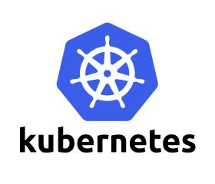

从问题出发-分析与思考
现状分析：
结合TSF现有架构，资源相关操作放在tsf-resource组件实现，为了减少现有组件改动跟风险把控，外部容器平台对接使用tsf-adapter组件实现。
请求
问题：
如何获取TCS容器服务（k8s）的认证授权信息？
如何解决纳管集群与镜像仓库网络、以及私有仓库认证授权问题？
如何通过api优雅的操作k8s？
DB
tsf-dispatch
虚机集群操作
tsf-resource
容器集群操作
程序包、仓库操作
集群相关操作
服务启停等操作
tcs-tsf-adapter
tsf-repo-access
tsf-master
已认证授权，通过k8s api部署应用（部署相关操作）
长远规划
agent与master交互，获取指令
TCS容器服务
CVM
k8s
pod
agent
pod
pod
Notes:
首先，我们进行一个现状分析：结合tsf现有架构，请求发送至tsf-resource组件，左边是虚机集群管理相关操作，主要看右边容器集群相关操作，
分为2部分，一部分是集群相关操作，比如创建集群、获取纳管集群认证信息等，通过tsf-adapter组件对接tcs容器平台接口实现；
一部分为部署相关操作，成功纳管至tsf的容器集群，通过k8s api部署应用。
那么具体如何实现，这里带来3个问题：123

Slide 10
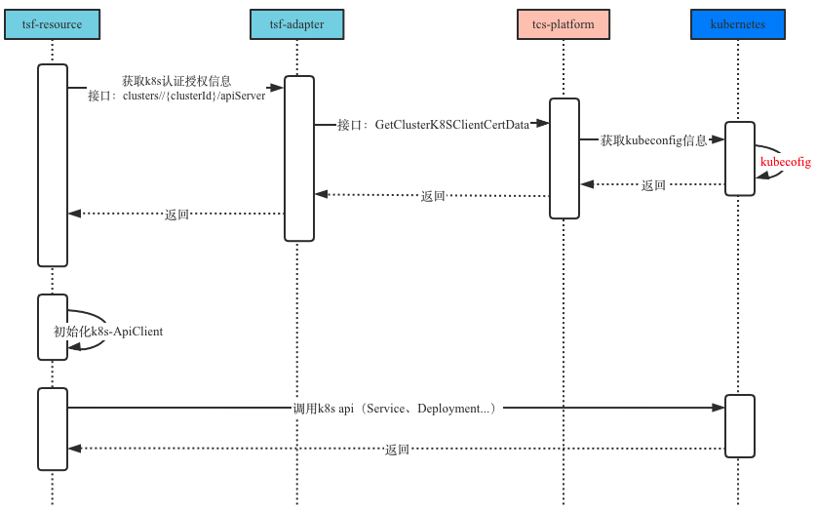
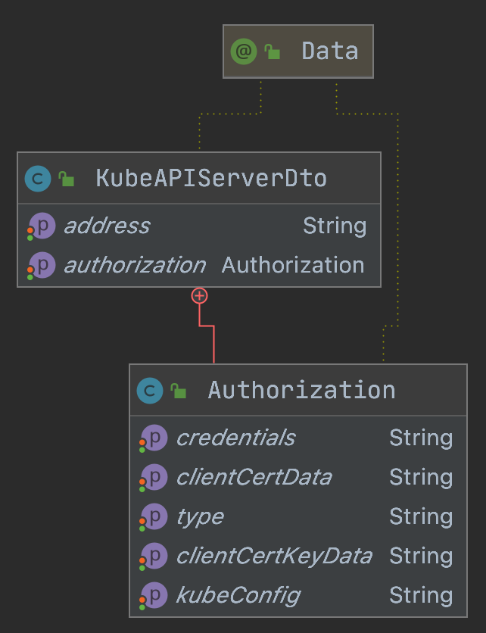
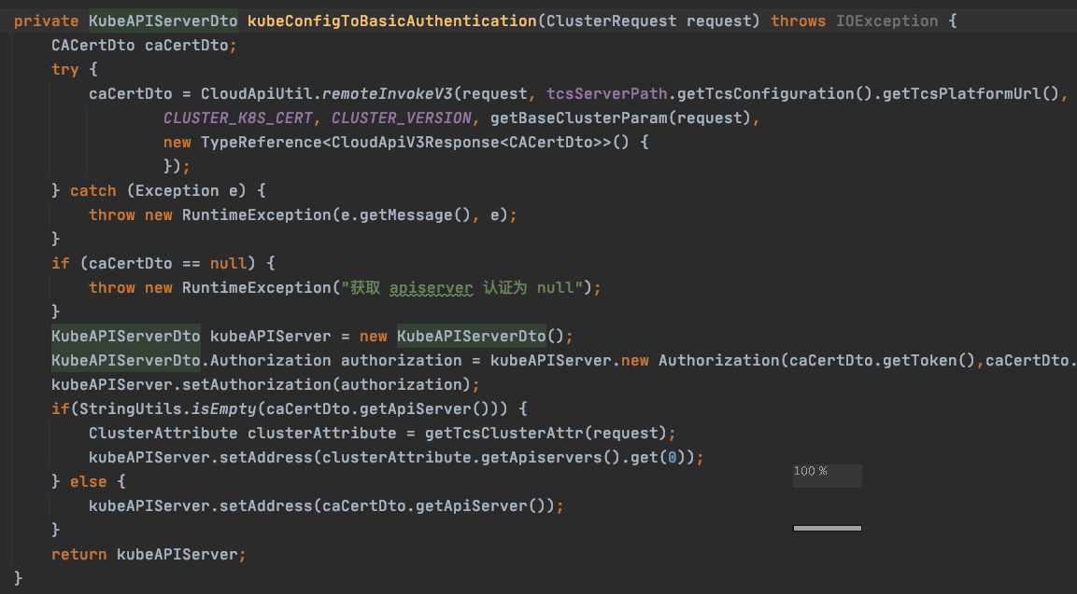
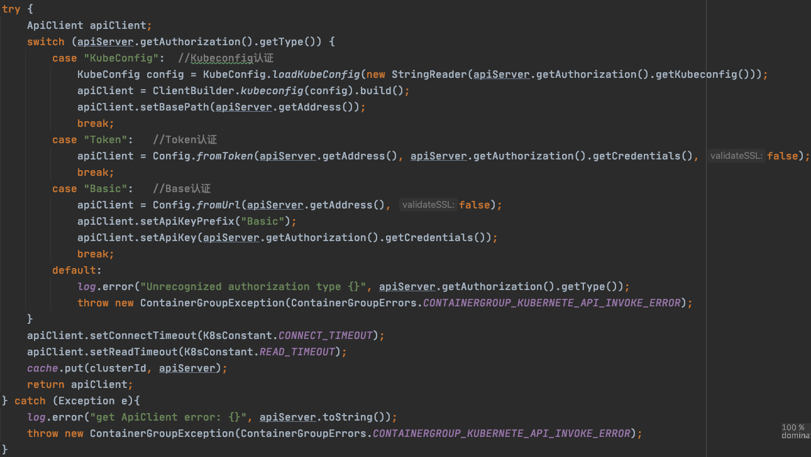
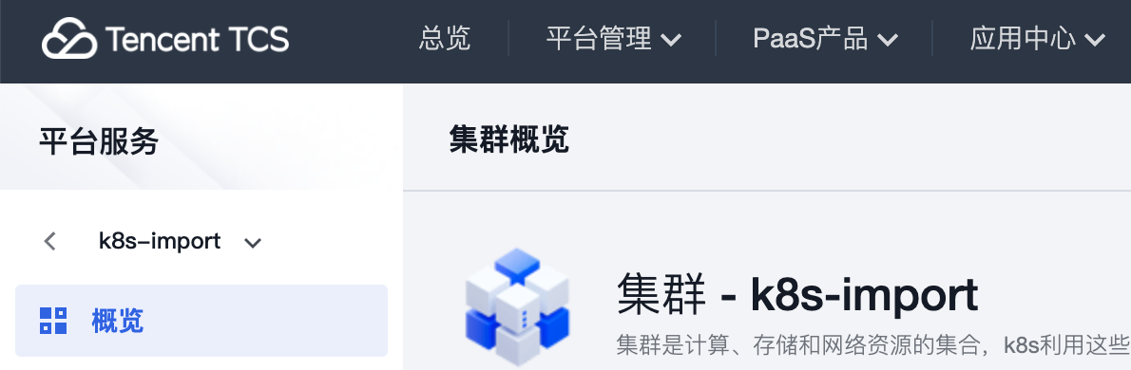
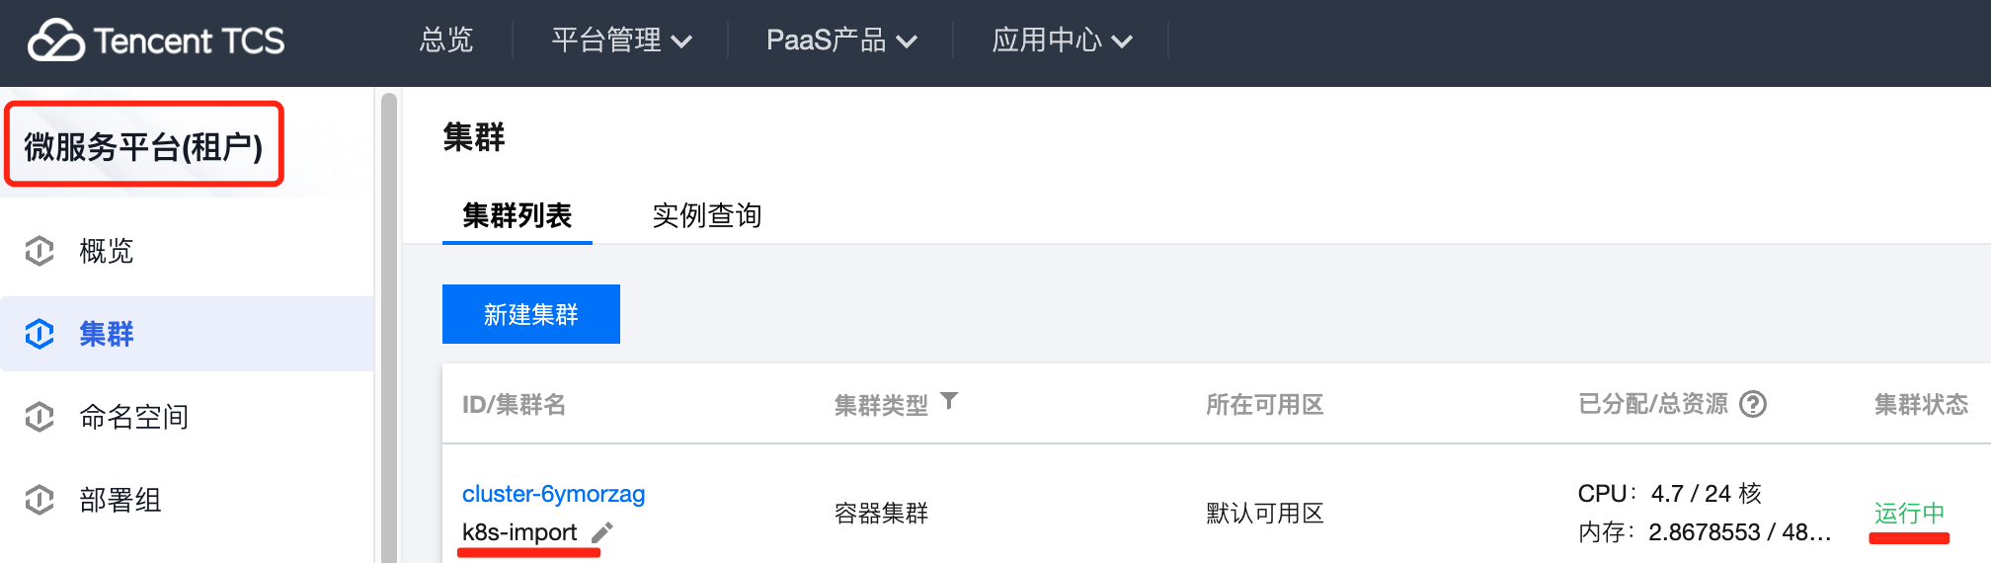
获取K8S认证授权信息-具体实现
TCS容器集群
TSF纳管成功
Notes:
首先，来看下获取K8S认证授权信息的具体实现，tsf控制台发起请求到resource组件，resource调用tsf-adapter组件，
tsf-adapter组件组装请求参数调用tcs容器平台接口，获取k8s集群的kubeconfig信息并返回。
这里的kubeconfig信息主要包含k8s集群的ca根证书以及集群context上下文信息，还包含集群的apiserver地址，以及集群所属用户的证书跟私钥。
resource组件获取到集群的kubeconfig信息后，进行k8s 客户端初始化，然后分装k8s api接口操作k8s集群。
右边是关键代码的具体实现。
以上步骤完成之后，就可以成功的将TCS容器集群纳管至TSF进行管控。

Slide 11
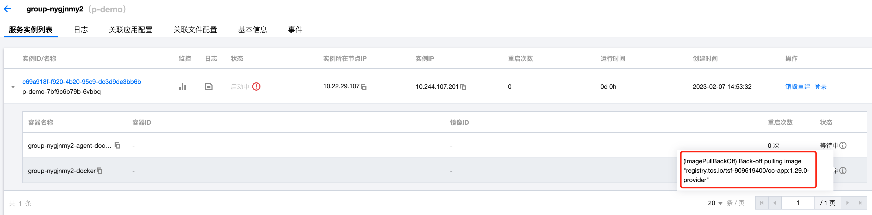
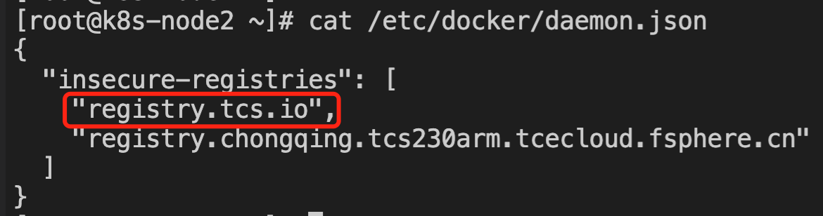
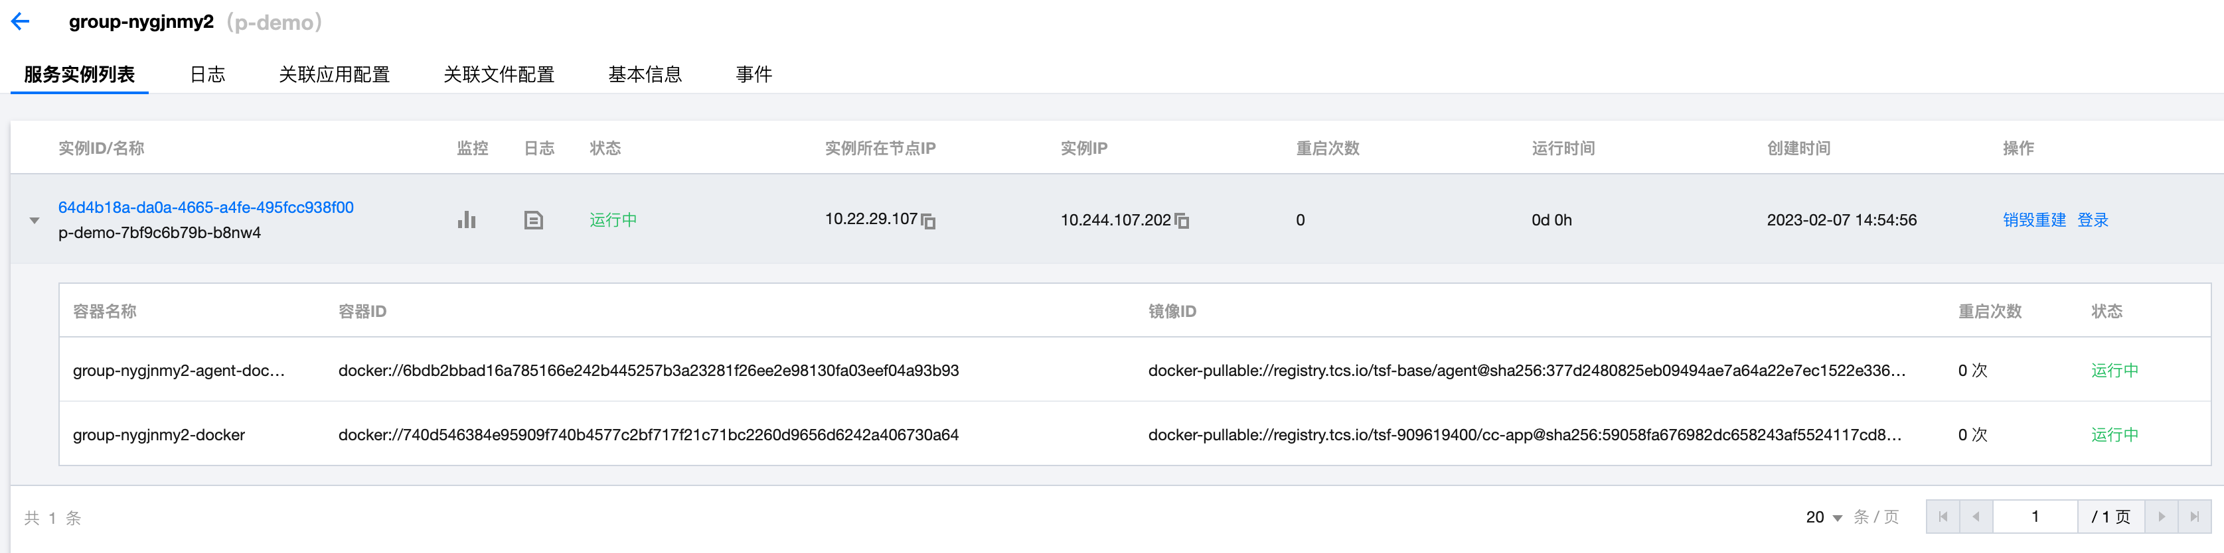
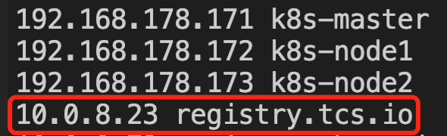
如何打通TCS镜像仓库网络、认证？
现状：
导致镜像拉取不到！
TCS
TSF
第三方K8S集群
容器平台
镜像仓库
解法：
打通镜像网络
配置/etc/docker/daemon.json
以上配置完成后重启docker和kubelet
systemctl daemon-reload
systemctl restart docker kubelet
方式一：若纳管集群有配置客户的DNS Server，
可以在DNS Server中增加registry.tcs.cn的域名解析。
方式二：若纳管集群未配置客户的DNS Server，可以在纳管集群中所有节点的 /etc/hosts中加上registry.tcs.cn的域名解析。
配置私有镜像仓库认证
域名对应IP地址查找方法：
获取harbor私有仓库用户名和密码,并转成base64。
配置/etc/hosts：
在纳管集群中所有节点填入配置/var/lib/kubelet/config.json，若文件不存在则创建一个新的：
Notes:
前面已经成功将TCS容器集群导入TSF进行管控，但是在tsf管控平台创建部署组时，发现镜像拉取不到，
通过现状分析，还需要打通tcs镜像仓库与第三方k8s集群网络，以及私有仓库认证问题，
具体解法：
首先，打通镜像网络，有2种方式，方式一、方式二；
其次，配置docker镜像仓库地址；
然后，还需要配置私有镜像仓库认证；
最后，重启docker和kubelet；
发现镜像正常拉取，服务正常运行。至此，才算成功打通与TCS容器集群的纳管能力。

Slide 12
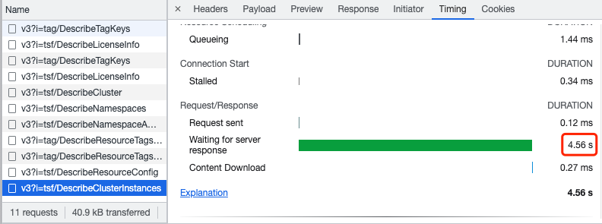
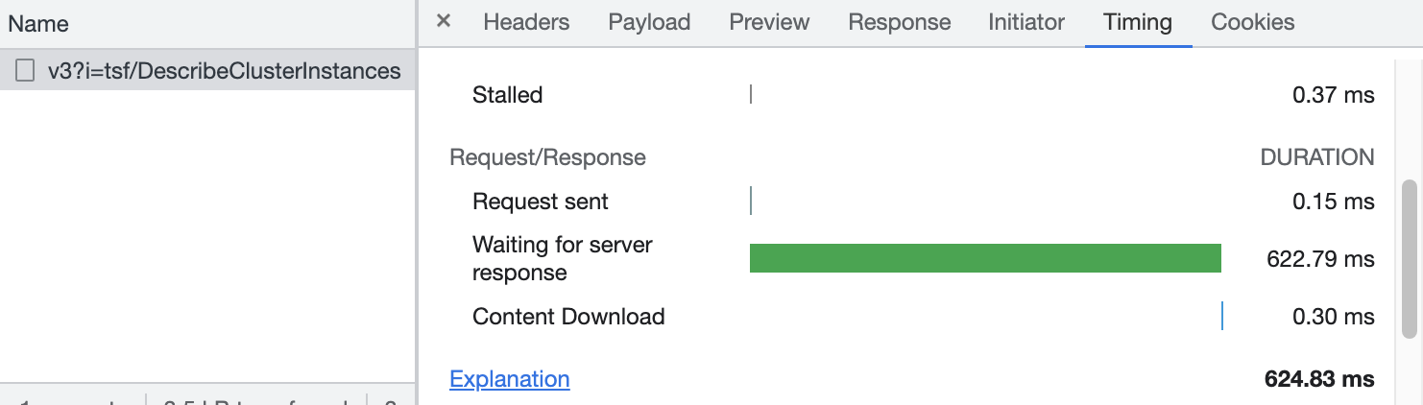
获取集群节点信息接口耗时-性能优化
优化三步曲：
精简流程，减少请求资源消耗
添加缓存，减少数据库连接
并发执行，使用多线程、异步、future等编程技术，降低接口耗时等待
优化前逻辑
优化后逻辑
tsf
tsf-adapter
tcs
tsf
ListBaseClusters
获取集群实例接口DescribeClusterInstances
获取集群基本信息
获取集群实例接口DescribeClusterInstances
查询缓存
ListBaseNodes
k8s
判断
k8s
cache
存在
调用k8s接口，
获取节点信息
获取节点基本信息接口
获取节点状态信息接口
获取节点资源使用信息
DescribeNodeStatus
不存在，
查询数据库
UPDATE
K8s认证信息
DB
DescribeNodeAttributes
DB
Notes:
前面将tcs容器集群导入TSF进行管控之后，发现获取集群节点信息接口查询比较耗时，特别是在集群节点比较多的时候体现比较明显；
因此，需对其性能进行优化。
首先，我们看下优化三步曲：
精简流程，减少请求资源消耗
添加缓存，减少数据库连接
并发执行，使用多线程、异步、future等编程技术，降低接口耗时等待
优化前跟优化后对比，性能提升将尽60%

Slide 13
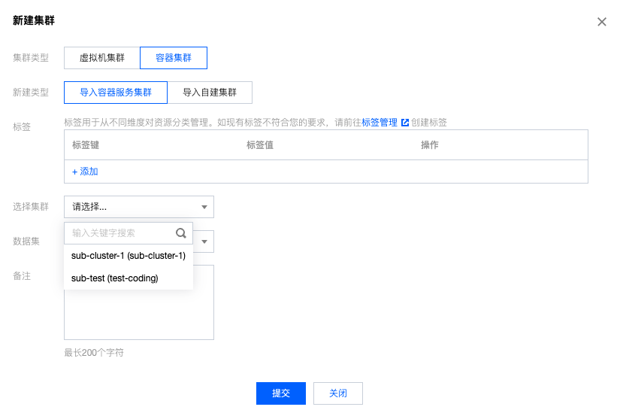
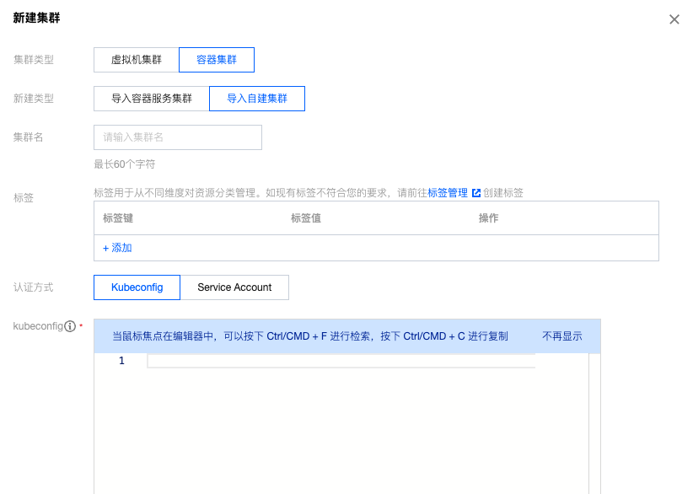
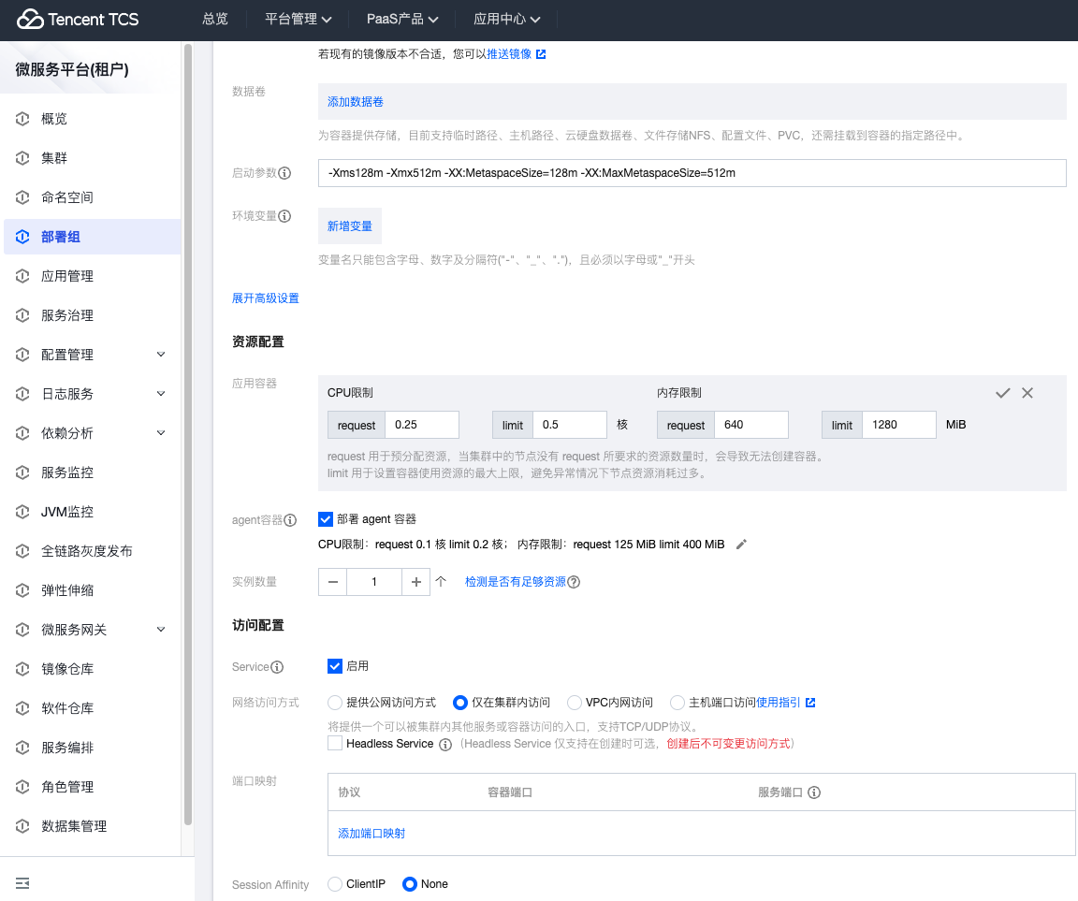
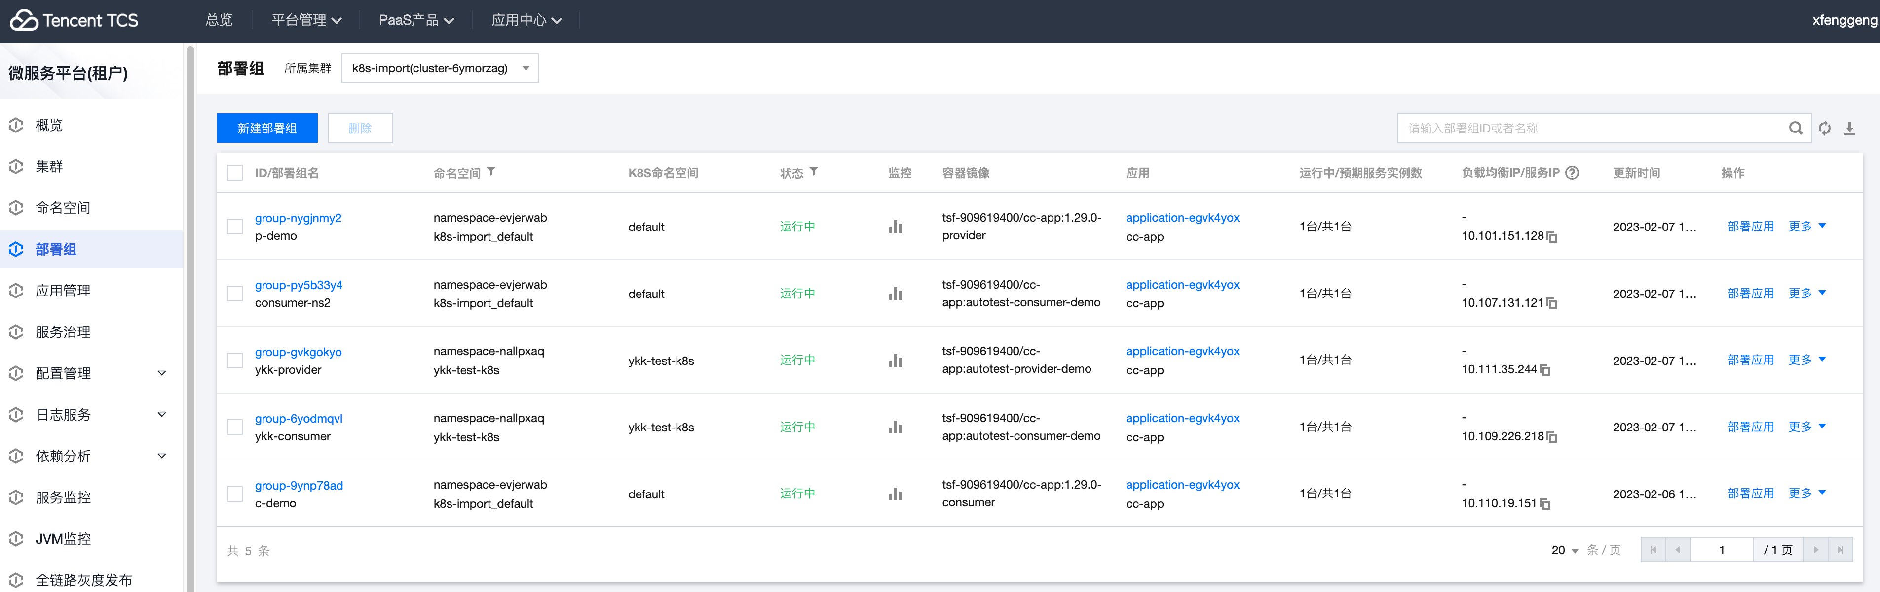
平台能力结果展示
导入平台容器集群
导入原生k8s自建集群
部署应用
部署组列表

Slide 14

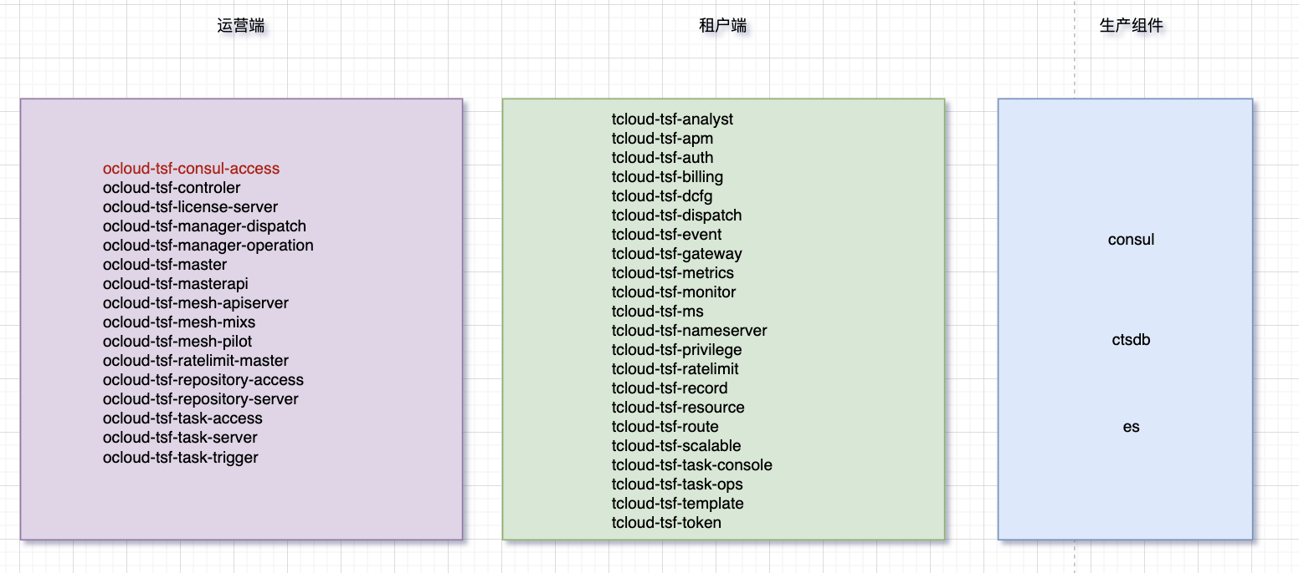
TCS230-TSF1.29.8开发运维支撑-从挑战开始
cam、云哨、容器服务…
信息同步
通过腾讯会议多次对齐
一个月完成
x86、arm
时间紧
多架构适配
加班赶进度，电随身带
适配ted弹性交付规范，有改动，自动触发qci2.0流水线
按时交付
一共涉及30+组件改动
任务重
上汽
福彩
中行
任务拆解、多任务并行
各产品使用同一套环境进行测试，相互影响
资源紧张
tcs环境复杂，新人难以快速上手
环境不稳定
3人+
缺乏人力
申请搭建tsf自有开发环境
克服
建单、评估、开发、测试、出包、交付、运维
流程复杂
Notes:
ok，下面开始阐述第二个专项内容，这部分任务的挑战还是蛮多的，
首先对接tcs底座产品接口信息不同步，通过腾讯会议多次对齐，
再就是时间紧、任务重，一个月时间完成涉及30+组件改动，
缺乏人力，因tcs环境比较复杂，新人难以快速上手，临时抽调也会增加沟通成本。
环境不稳定，各产品使用同一套联调环境，难免相互影响，资源紧张的情况出现，后面申请搭建tsf自有环境维护，隔离外部干扰；
流程复杂，通过流水线建设，标准化工作流程，减少中间出错环节，提高提测质量，缩短交付时间，最终完成按时交付，并得到福彩、中行等客户的感谢信，这个后面能力评价会有相关举证。

Slide 15



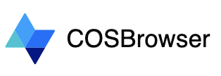
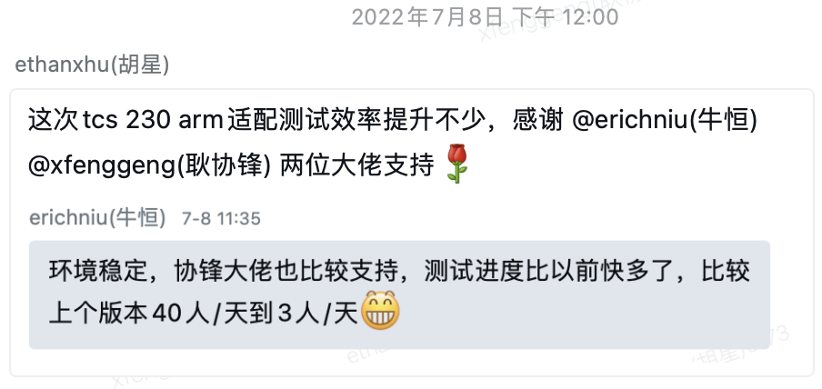
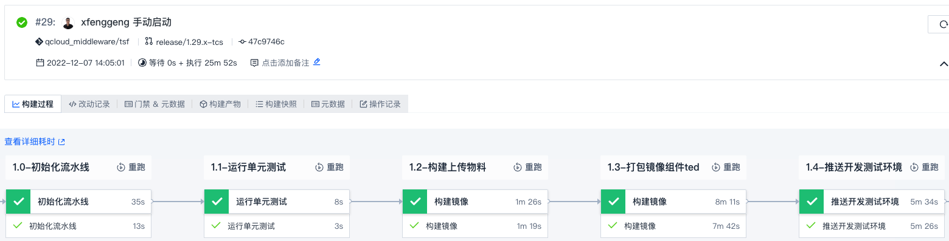
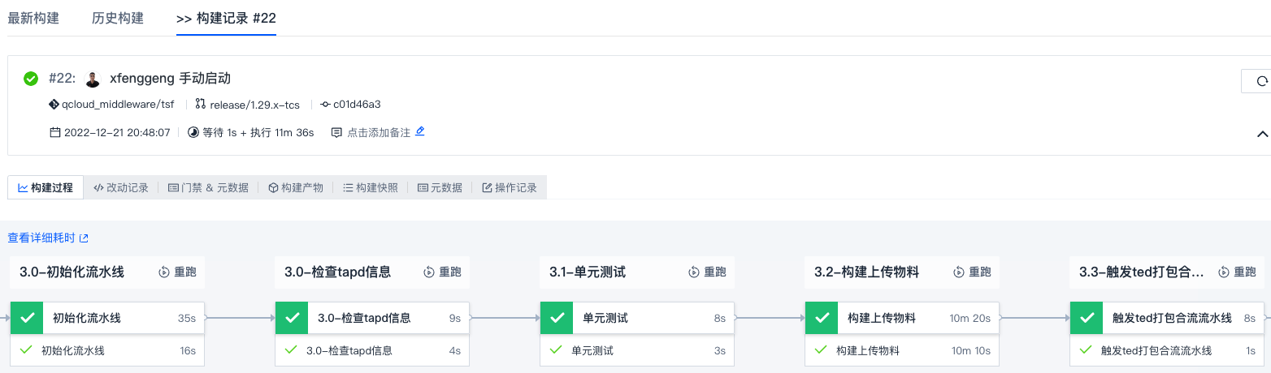
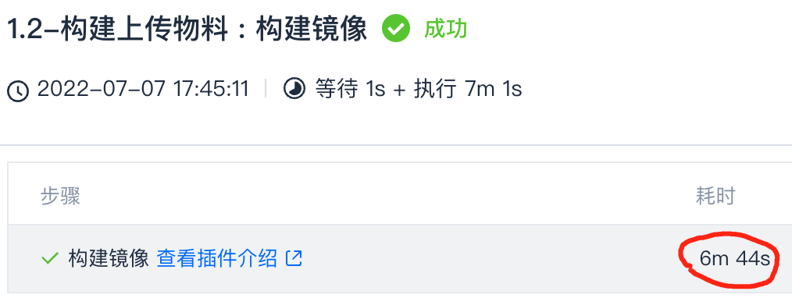
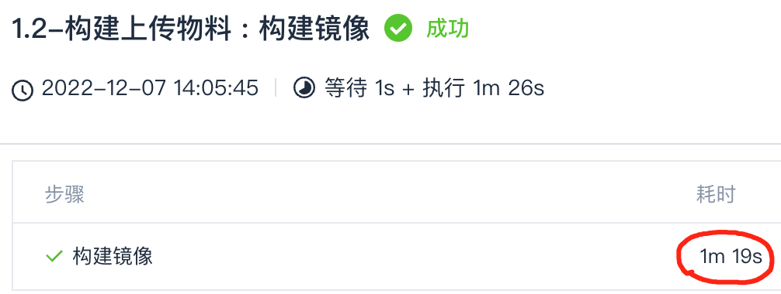
流水线建设-工作流程标准化
敏捷研发和过程管理
变更控制表
出包
合流
测试
开发
评估
转现网tapd单
工单处理
需求
Bug
任务管理
缺陷单
安全审计
版本管理
安全漏洞
代码漏洞
代码规范
拉取代码
编译构建
打包
部署
开发环境
单元测试
客户管理
接口测试
代码库
制品库
镜像库
集测环境
部署交付
自动化测试
ted仓库
演练环境
持续运维
持续测试
持续集成
持续部署
从0到1完成TCS230-TSF2.0流水线构建
TED弹性交付规范支持x86、arm双架构脚本适配
标准化之前流程混乱，发布时间长，标准化之后提测质量好，交付时间变短
流水线构建脚本优化，从原来的6分多缩减到1分多
Notes:
首先，我们通过tapd单来管理和跟踪研发过程，任务主要来自产品需求，以及bug单，其中bug单主要来自内部测试以及客户工单，
通过qci2.0流水线来持续集成、部署环境、测试、合流出包、到交付，整个流程除了测试需要人工介入，其余全部自动化完成；
这里的主要举证成果为：
从0到1完成2.0流水线构建；
以及完成TED弹性交付规范对接，支持x86、arm双架构脚本适配；
标准化之前流程混乱，发布时间长，标准化之后提测质量好，交付时间变短，这里有得PM以及tsf测试负责人的好评；
流水线构建脚本优化从原来的6分多缩减到1分多。

Slide 16
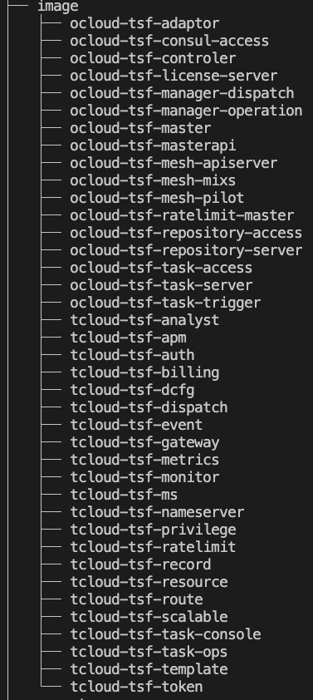
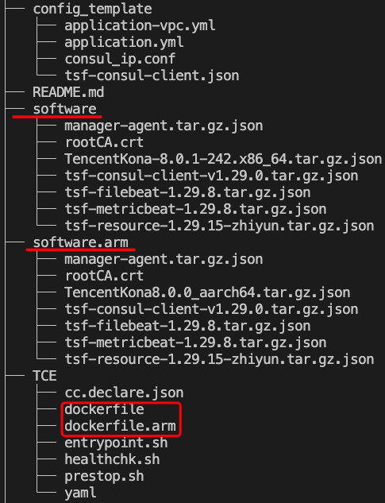
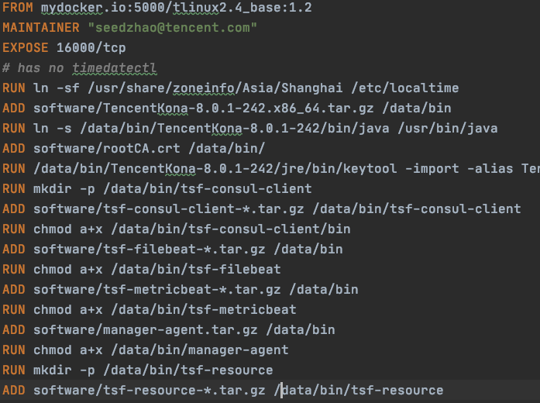
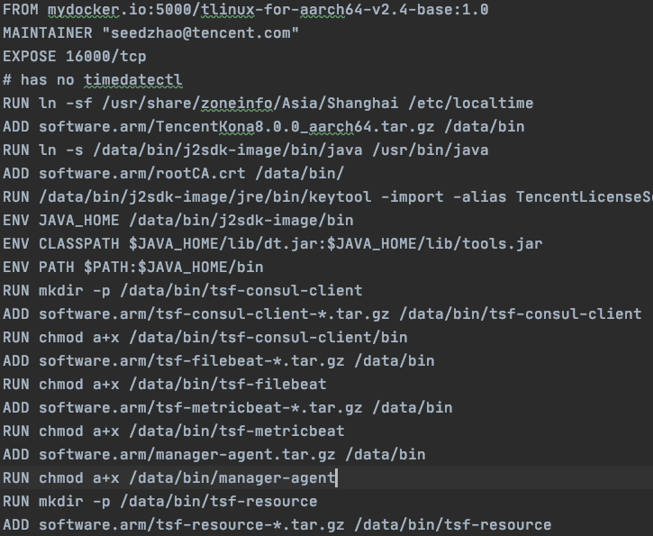
双版本架构弹性交付的具体实现
通过qci编译构建软件制品
编写dockerfile文件，构建x86、arm镜像
ted.tsf弹性交付
dbsql
image
preset
product
yunapi
一共涉及39个组件对接
ted弹性交付规范
dockerfile文件内容
Notes:
再来介绍下双版本架构弹性交付的具体实现，
主要涉及5个部分，重点介绍下镜像的实现，
一共涉及39个组件需要容器化处理，
主要需要适配的工作内容
涉及动态配置，通过tcs环境渲染客制化配置，
以及软件包的构建，通过2.0流水线构建x86、arm软件包，及其依赖的软件包，
镜像构建，镜像是通过 dockerfile 构建的，此文件需要手动编写，符合标准的Dockerfile语法。
shell脚本编写，启动、健康检查等脚本适配。
这块的对接实现，也是tcs230版本开发运维工作的一个重要产出成果。

Slide 17
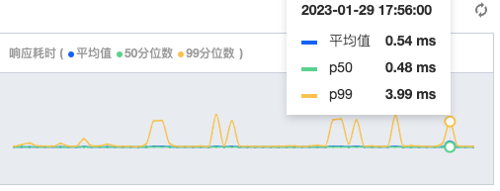
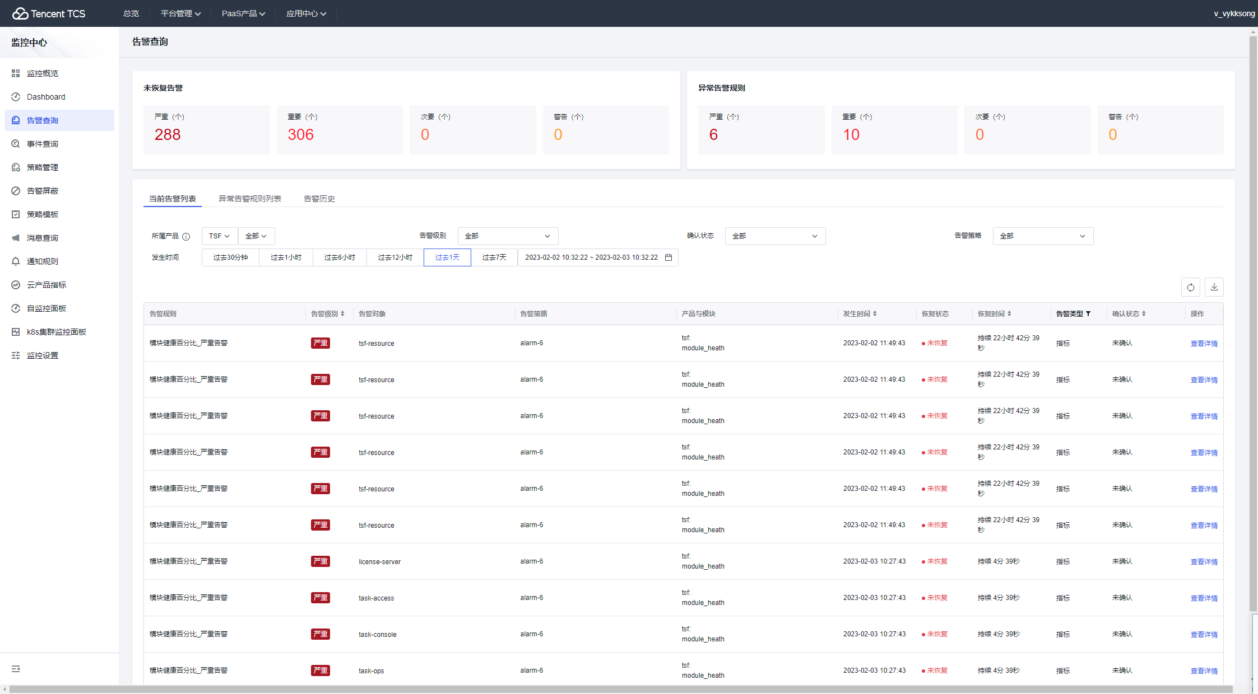
TCS-TSF开发运维支撑-方法论沉淀
日常工作
监控告警
规范开发流程，ted弹性交付规范、2.0流水线对接等
客户支持、工单处理，QA&用户手册持续完善
集测环境运维保障，组件更新、清理，qci&脚本输出
加强接口自测、单侧、代码安全漏洞修复
学习，技术、产品、思想
服务监控
调用链、依赖拓扑图
云哨监控告警
业务监控
服务监控
基础监控
发布&运维
开发&测试
需求&设计
发现问题
分析问题
解决问题
快速恢复
问题复盘
有变更，先回滚，提前做好回滚策略
单集群、AZ问题，先切换集群AZ环境
一键恢复脚本
根因分析（流程、环境、技术）
补救方案（产品、技术）
改进落地（人、时间节点）
Notes:
最后，方法论总结；
首先，日常工作中，规范开发流程，加强接口自测，建立值班制度；
其次，通过服务监控、云哨告警等机制，及时发现问题；
然后，建立完善的快速恢复策略，有变更，先回滚，一键恢复脚本等机制
最后，问题复盘，主要从根因分析、补救方案，改进落地3个方面进行问题复盘。
形成一套及时发现问题、分析问题、解决问题 内部直接闭环的方法理论。

Slide 18
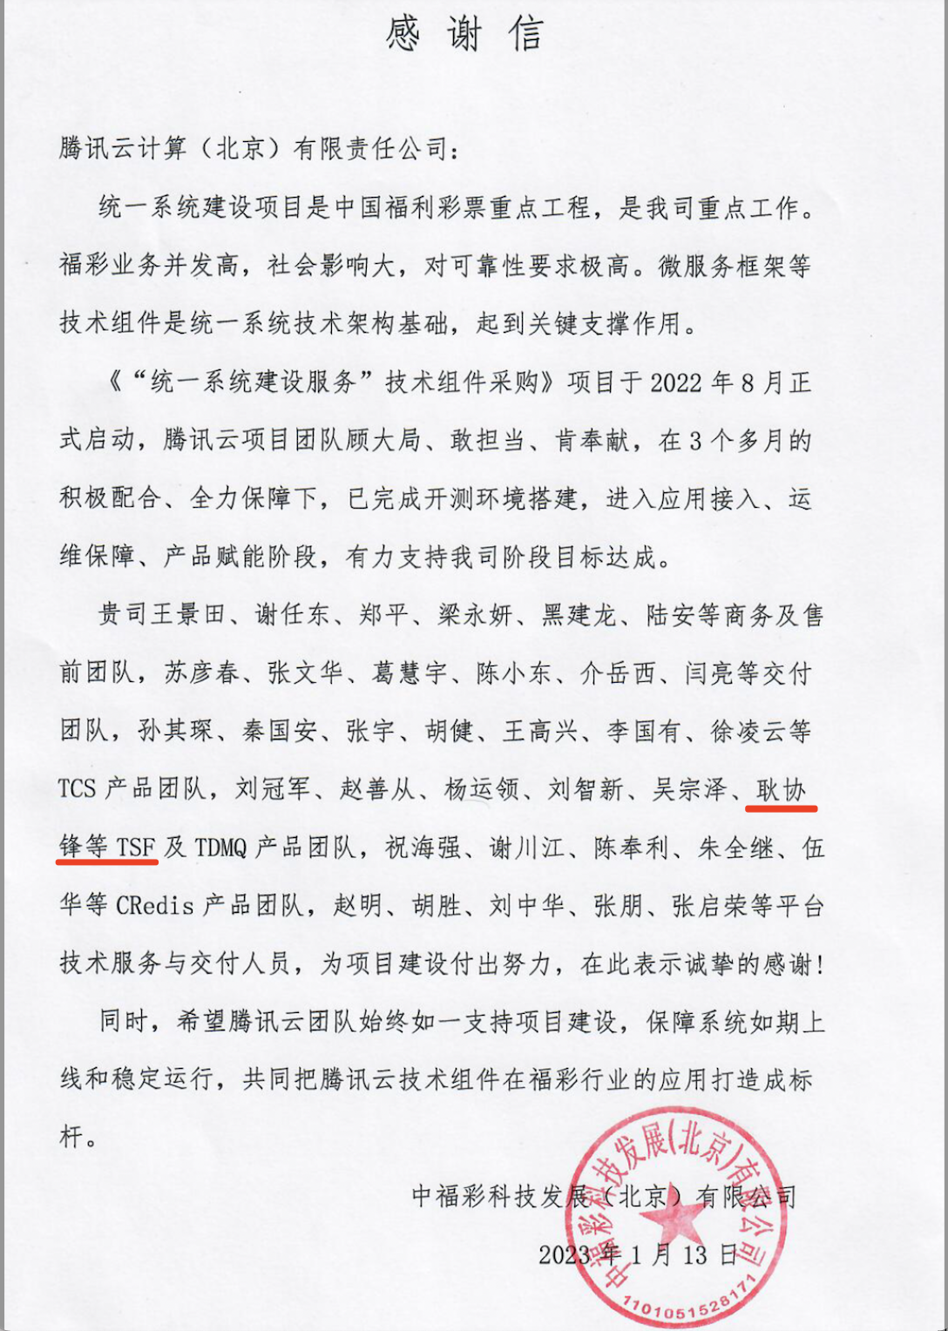
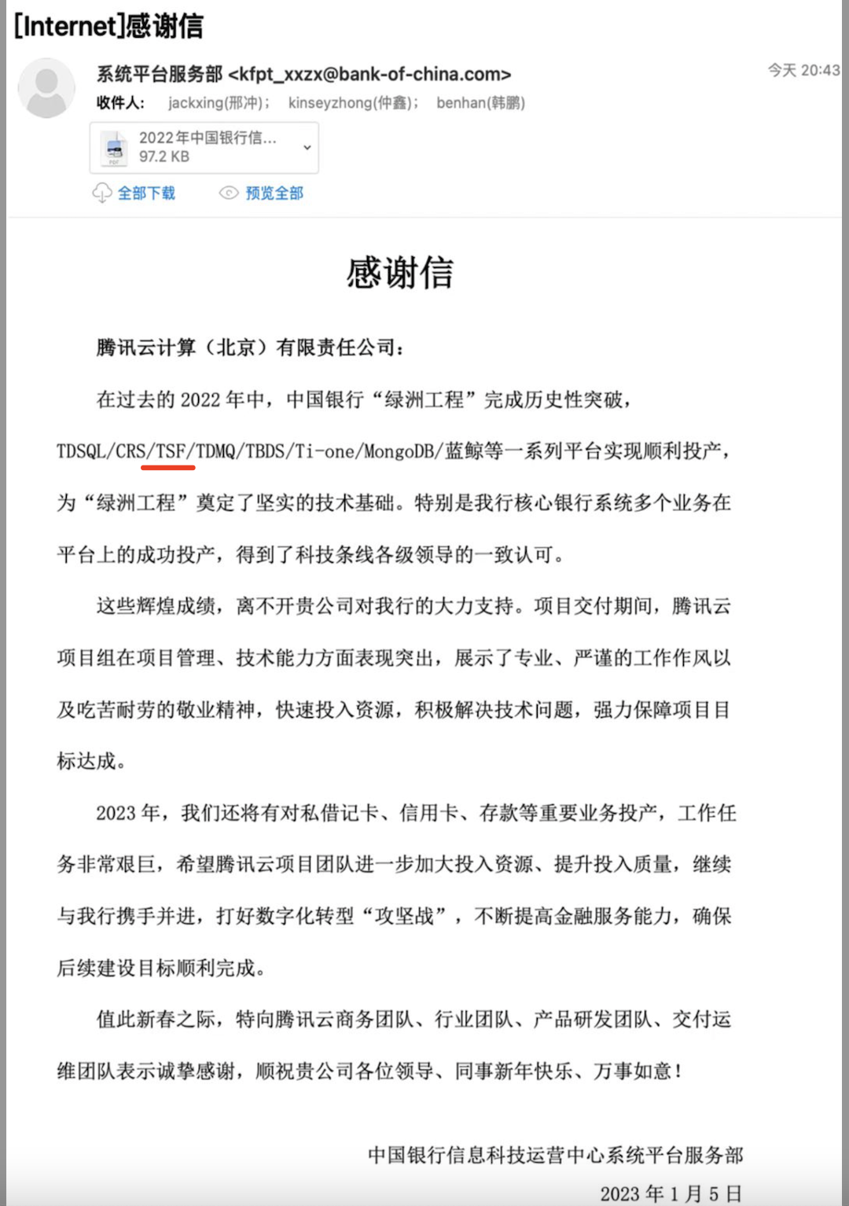
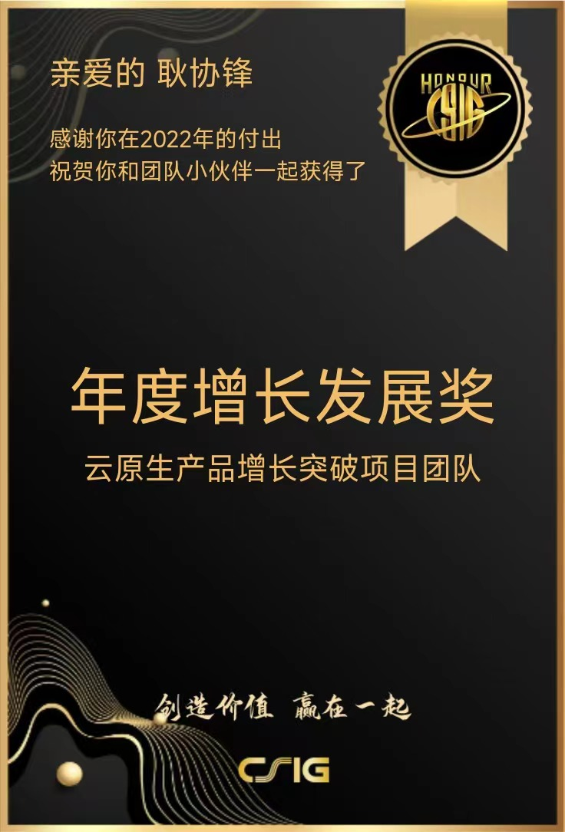
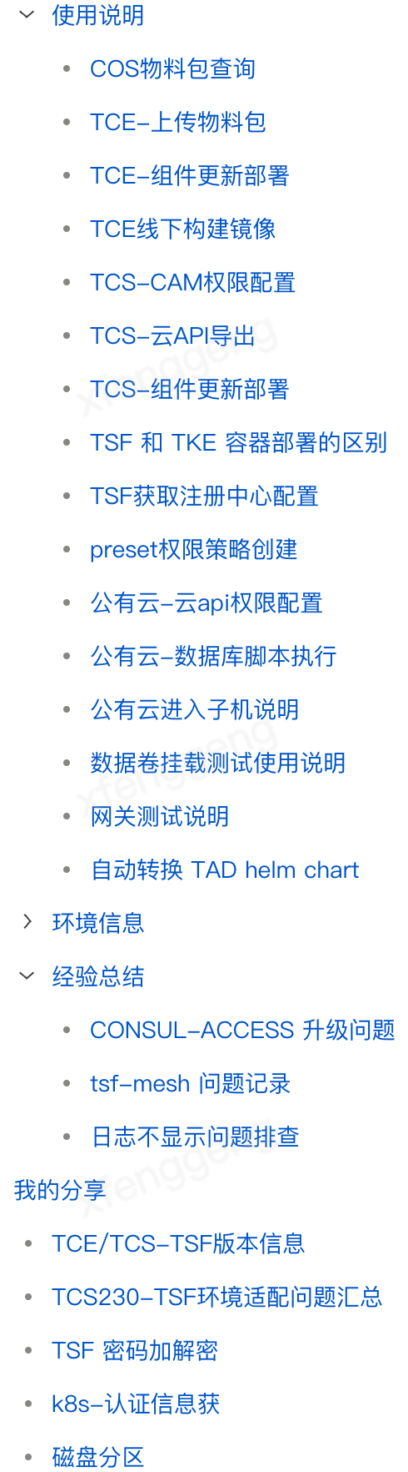
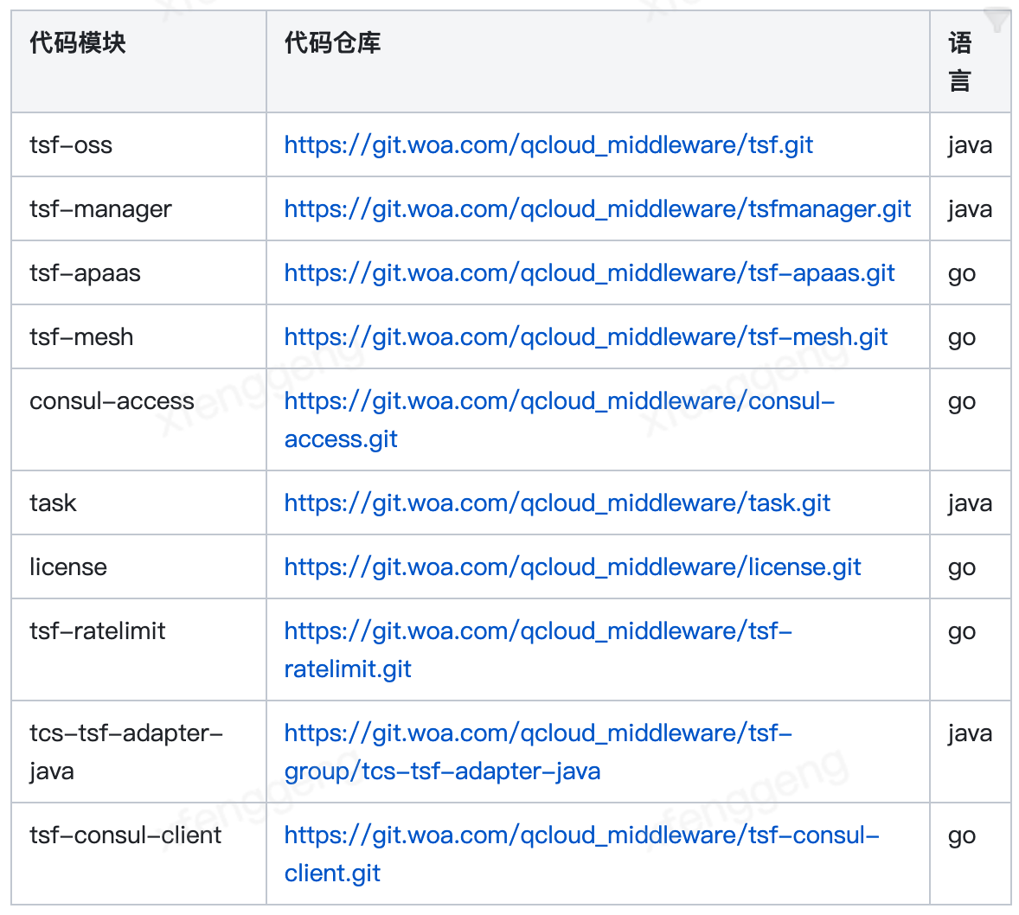
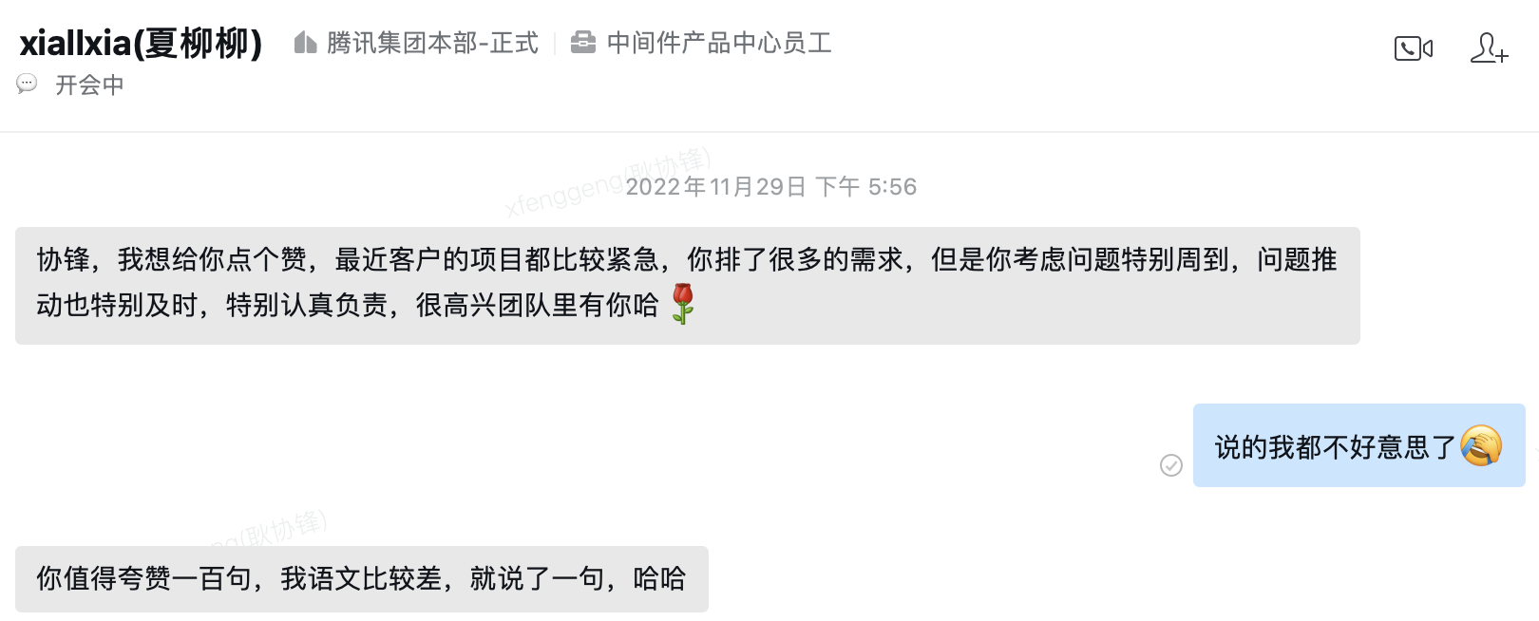
专业影响力与专业能力评价
iwiki文档出输出30+，总浏览量3000+
能力评价
https://iwiki.woa.com/space/~xfenggeng
工程代码能力
https://iwiki.woa.com/pages/viewpage.action?pageId=4007205328
其他
帮助组内新人快速上手
多次支持交付同学运维部署、以及问题排查定位
最近一次绩效：S
Notes:
请申请人多描述自己的工作中或者取得的成绩中发挥的作用及影响力，而不是介绍团队的成绩；
申请人可重点描述自己在某个项目中是如何克服困难，如何影响他人，从而取得最后效果的。

Slide 19
感谢倾听

Slide 20
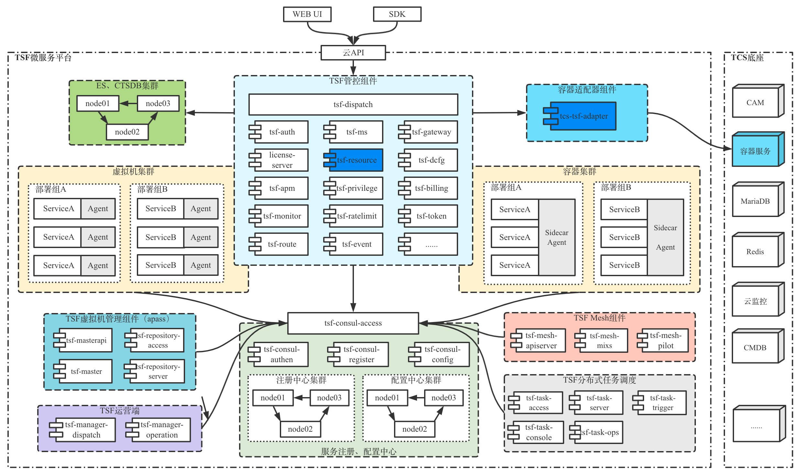
附录一-TSF-组件架构图
Notes:
重点项目概览：让评委对个人的工作有全局认知，可结合能力举证表内容展开

Slide 21

附录二-K8S认证授权机制
K8s官方说明：https://kubernetes.io/zh-cn/docs/reference/access-authn-authz/
K8s认证授权机制
认证（Authentication）
鉴权（Authorization）
准入控制（Admission Controller）
HTTP Token 认证：通过一个 Token 来识别合法用户；
AlwaysDeny：表示拒绝所有的请求，一般用于测试；
NamespaceLifecycle： 防止在不存在的 namespace 上创建对象，防止删除系统预置 namespace，删除 namespace 时，连带删除它的所有资源对象；
k8s
AlwaysAllow：允许接收所有请求，如果集群不需要授权流程，则可以采用该策略；
HTTP Base 认证：通过 用户名+密码 的方式认证；
LimitRanger：确保请求的资源不会超过资源所在 Namespace 的 LimitRange 的限制；
ABAC（Attribute-Based Access Control）：基于属性的访问控制，表示使用用户配置的授权规则对用户请求进行匹配和控制；
ServiceAccount： 实现了自动化添加 ServiceAccount；
HTTPS 证书认证：基于 CA 根证书签名的客户端身份认证方式。
RBAC（Role-Based Access Control）：
基于角色的访问控制，现行默认规则。
ResourceQuota：确保请求的资源不会超过资源的 ResourceQuota 限制。
K8s认证方式
K8s集群
ca.crt
token
namespace
Subject1
Role
Namespasce1
pod
serviceaccount
User
Group
ServiceAccount
RoleBinding
Deoployment
service
pod
/run/secrets/kubernetes.io/serviceaccount
ClustrRole
api server
K8s组件
Kubeconfig
Subject2
Namespasce2
User
Group
ServiceAccount
ClustrRoleBinding
ClustrRole
Deoployment
service
pod
kubectl
Kube-proxy
kubelet
集群信息（ca证书、api server地址等）
用户信息（证书跟私钥）
Notes:
请申请人多描述自己的工作中或者取得的成绩中发挥的作用及影响力，而不是介绍团队的成绩；
申请人可重点描述自己在某个项目中是如何克服困难，如何影响他人，从而取得最后效果的。

Slide 22
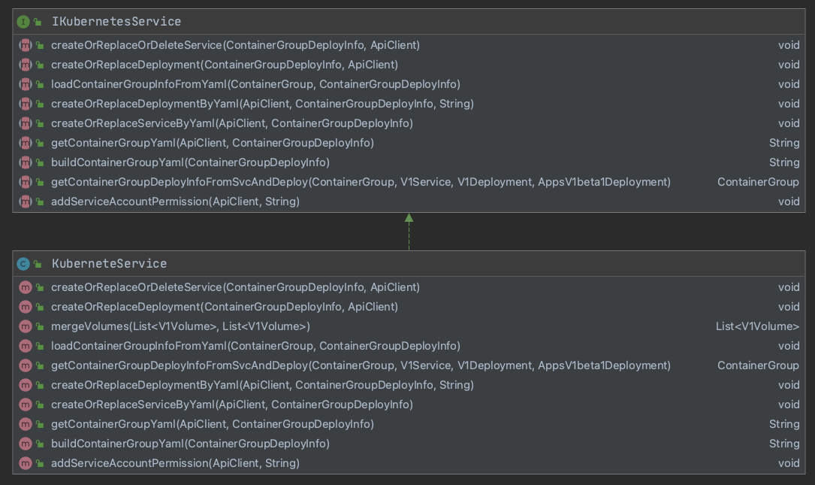
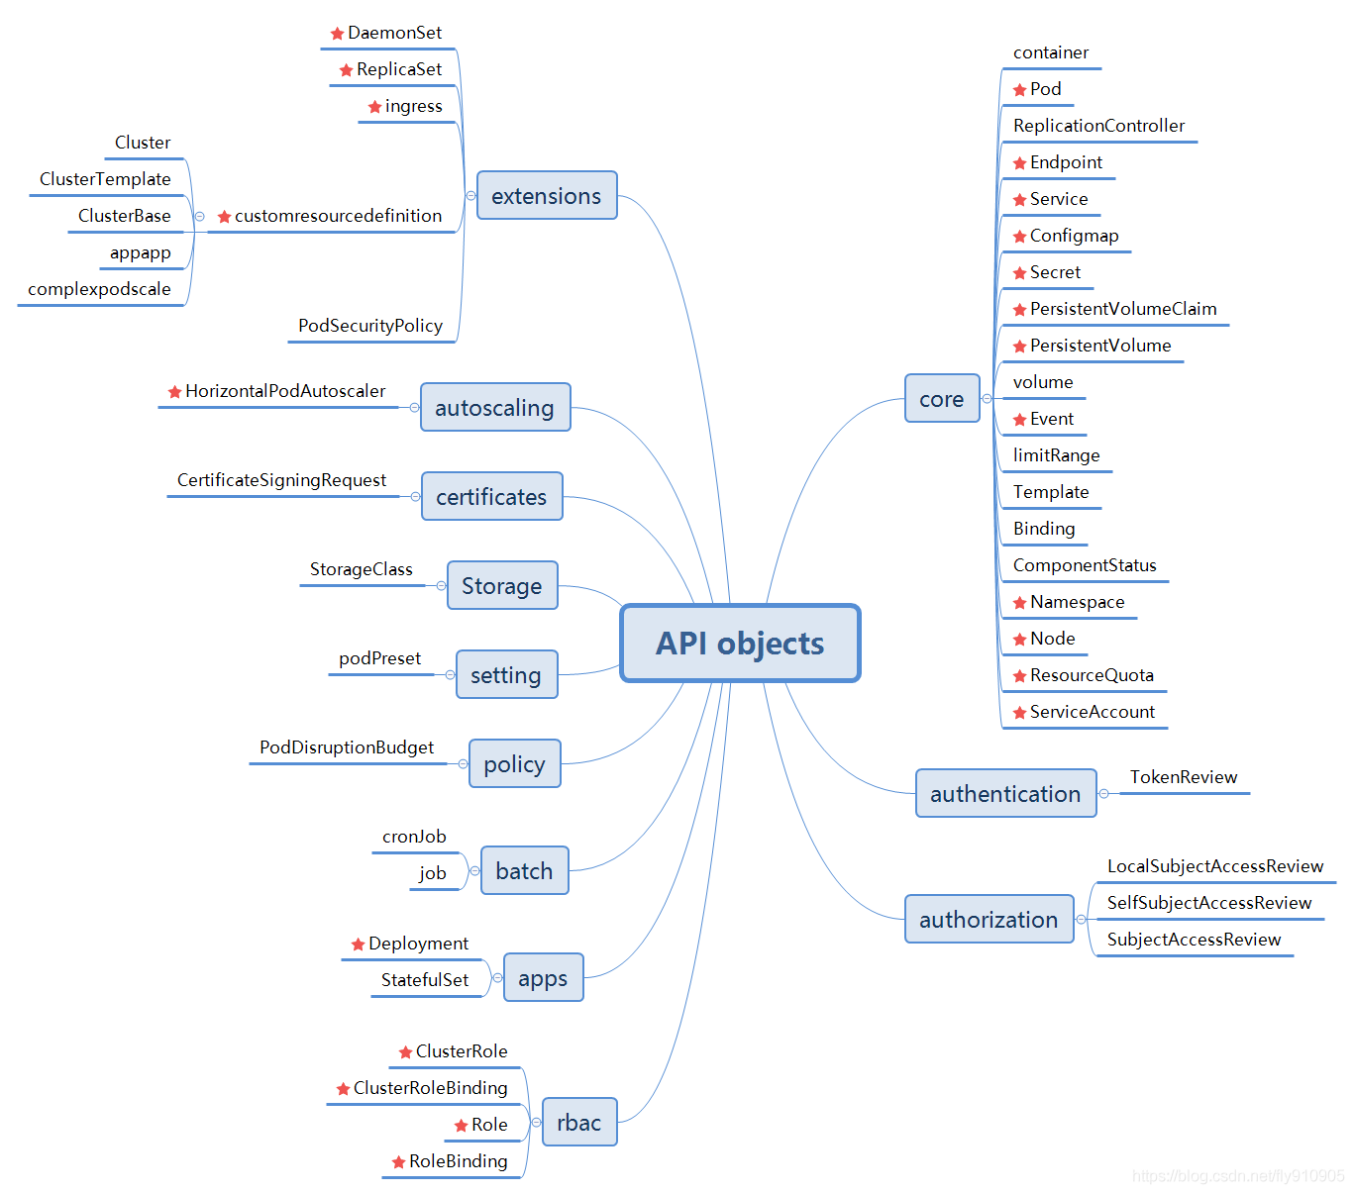
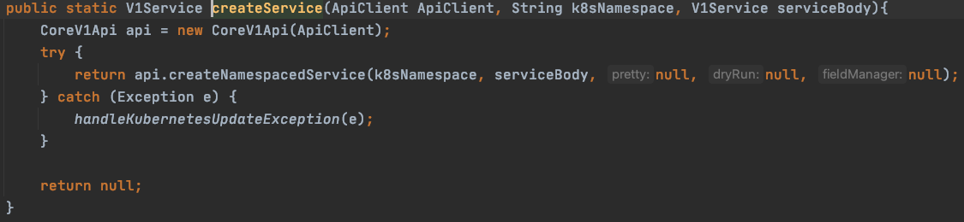
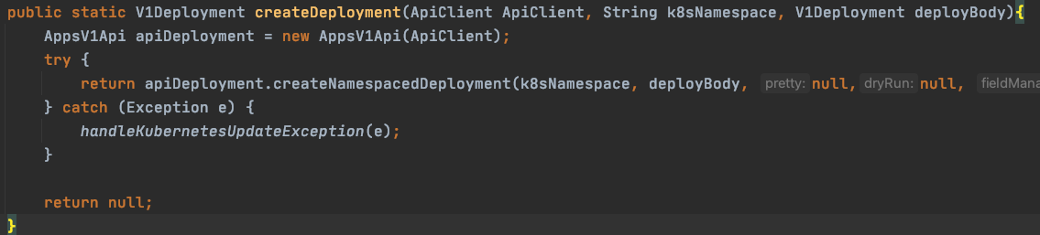
附录三-K8S API优雅调用
Notes:
请申请人多描述自己的工作中或者取得的成绩中发挥的作用及影响力，而不是介绍团队的成绩；
申请人可重点描述自己在某个项目中是如何克服困难，如何影响他人，从而取得最后效果的。

Slide 23
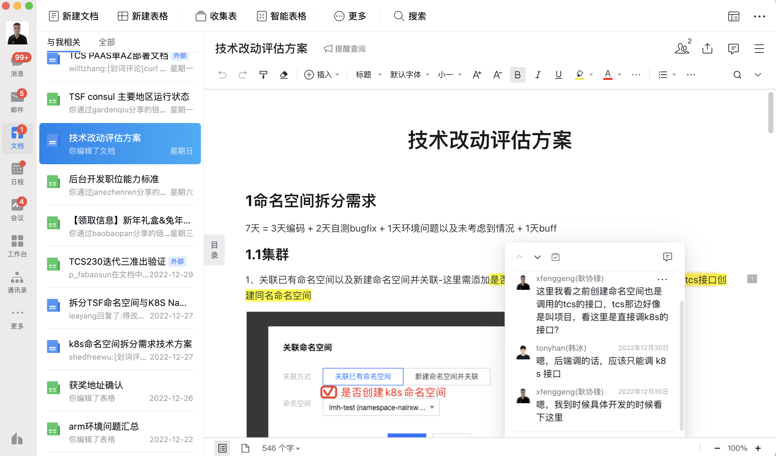
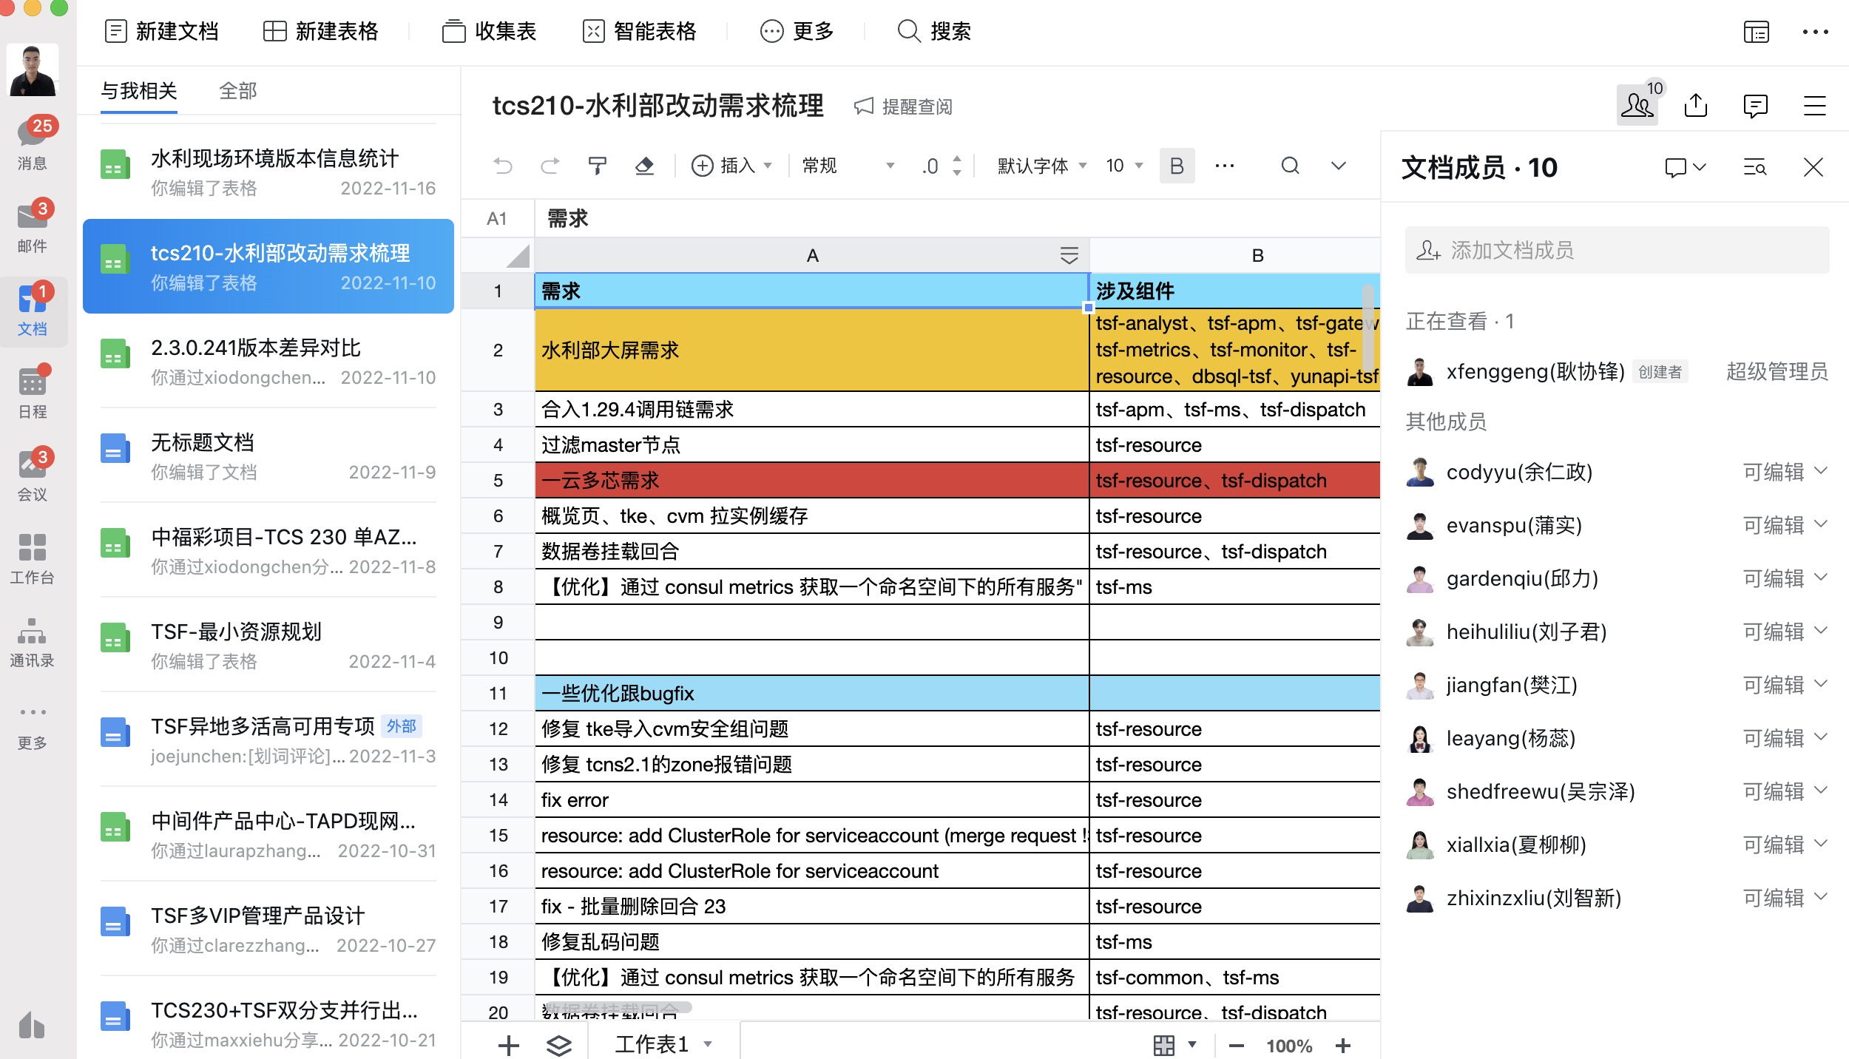
附录四-TSF日常工作输出
TCS210-水利部大屏需求整理
TCS230-命名空间解耦

